Slide 2
PŘEDSTAVENÍ SPOLEČNOSTI CHODOS CHODOV s.r.o.
CHODOS je česká rodinná společnost s historií již od roku 1883
Působíme v odvětvích gumárenského a plastikářského průmyslu
Disponujeme vlastním konstrukčním a technologickým oddělením
Konstrukce, návrh i výroba pod jednou střechou
Zaměstnáváme přes 200 pracovníků
Naše stroje jsou využívány po celém světě
Hlavní produkty :
VYFUKOVACÍ STROJE PRO VÝROBU DUTÝCH PŘEDMĚTŮ
VYTLAČOVACÍ STROJE (EXTRUDERY)
TECHNOLOGIE PRO RECYKLACI – STRUNOVÉ REGRANULAČNÍ LINKY
SPOLUPRÁCE NA VÝROBĚ VULKANIZAČNÍCH LISŮ PRO GUMÁRENSKÝ PRŮMYSL

Slide 3
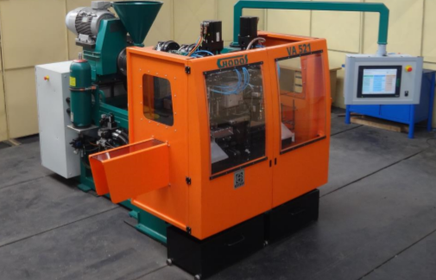
NEJVĚTŠÍ RIZIKA PODNIKÁNÍ
KONKURENCE – TLAK NA NIŽŠÍ CENY
PERSONÁLNÍ RIZIKA – CENA PRÁCE
TECHNOLOGIE A KNOW – HOW
MÍSTO NA TRHU (KVALITA/CENA)
BUDOVÁNÍ JMÉNA NA STARONOVÝCH TRZÍCH

Slide 4
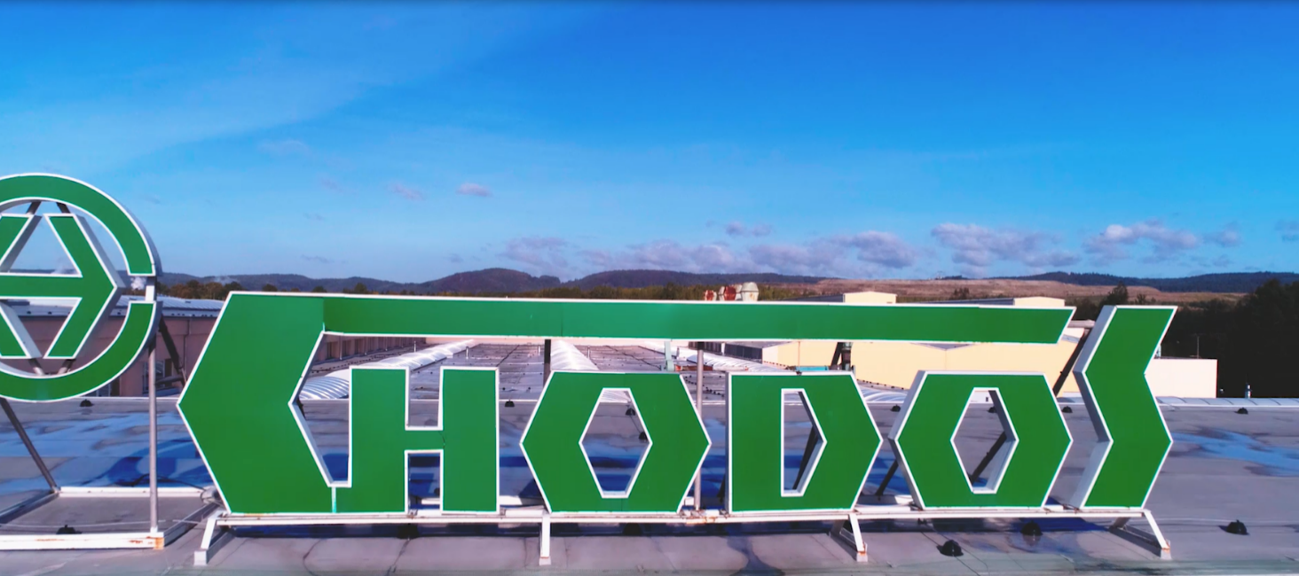
STRATEGIE SPOLEČNOSTI V OBLASTI INOVAČNÍCH VOUCHERŮ
1. VOUCHER - VYHLEDÁVÁNÍ ZÁKAZNÍKŮ
2. VOUCHER – OPTIMALIZACE TECHNICKÉHO ŘEŠENÍ
3. VOUCHER - ???
Postup činnosti:
1.) Analýza současného stavu
2.) Čeho chceme dosáhnout?
3.) Samotná realizace
4.) Vyhodnocení voucheru
5.) Udržitelnost

Slide 5
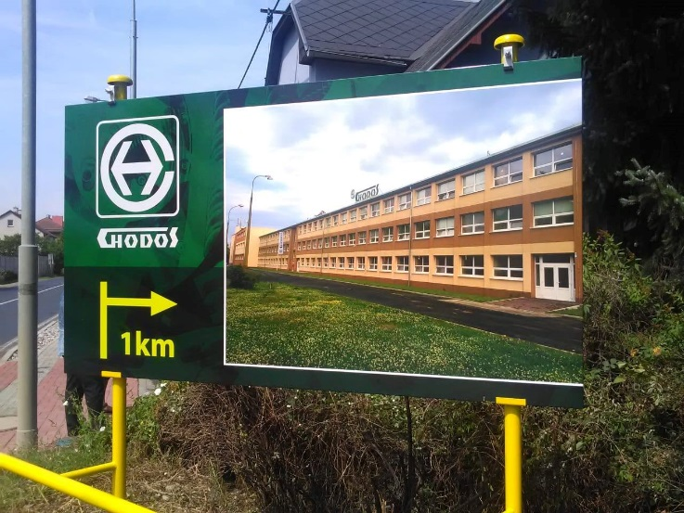
1. VOUCER - OBCHOD
Spolupráce se ZČU v Chebu
Marketingově – obchodní analýza (před příprava)
Rozhodnutí o teritoriích zájmu
Mailing a obvolávání firem
Výstupy a hodnocení
Výsledkem je orientace 2. VOUCHERU

Slide 6
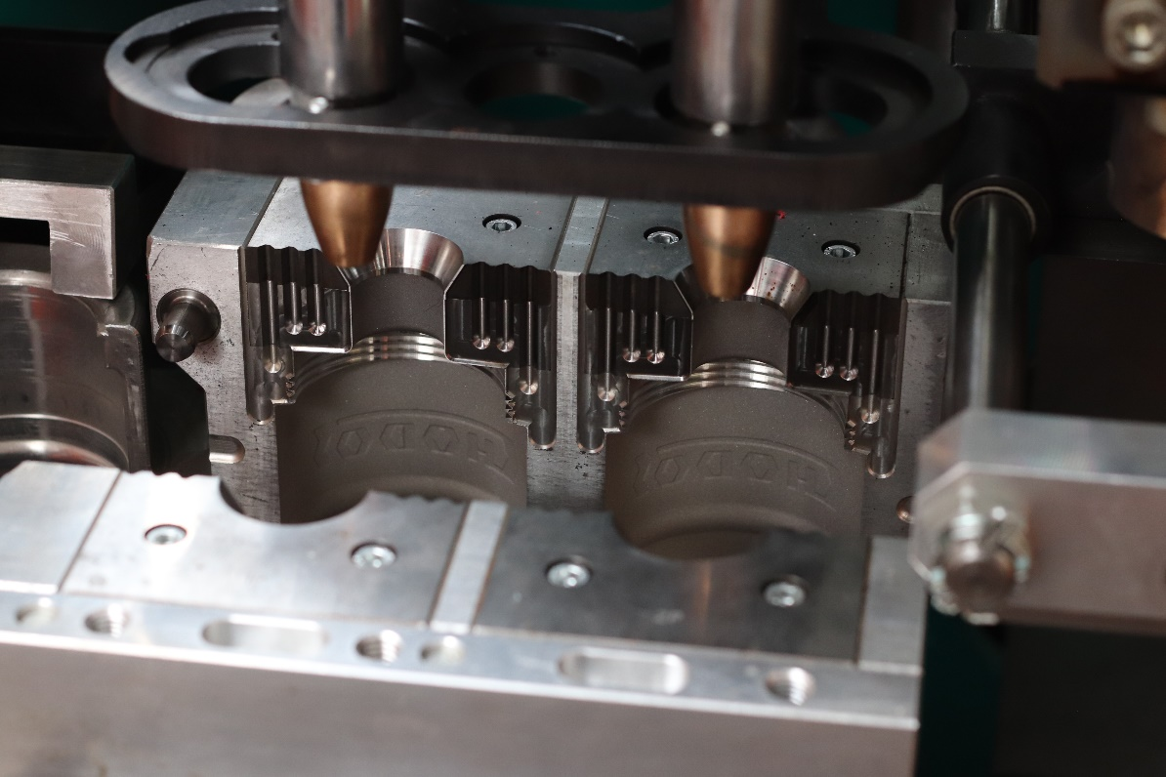
2. VOUCHER - VÝVOJ
Spolupráce opět se ZČU v Plzni (Regionální technologický institut)
Spolupráce na vývoji VA (optimalizace, technologická převaha)
Uzlový bod – zavírání ústrojí forem VA (hydraulika vs. elektromechanika)
Důvody: spolehlivost, ekonomika, konkurence
Vytvořeno pro VA 511, VA 521, VA 531
Vyhodnocení

Slide 7
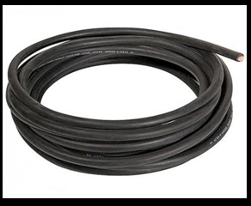
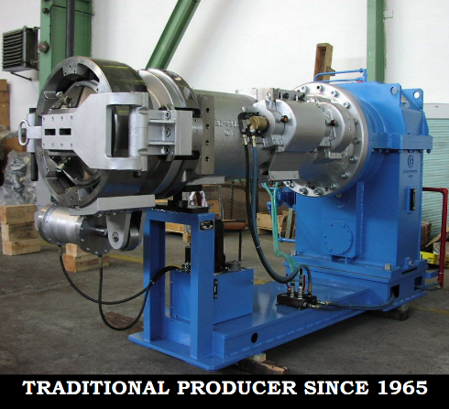
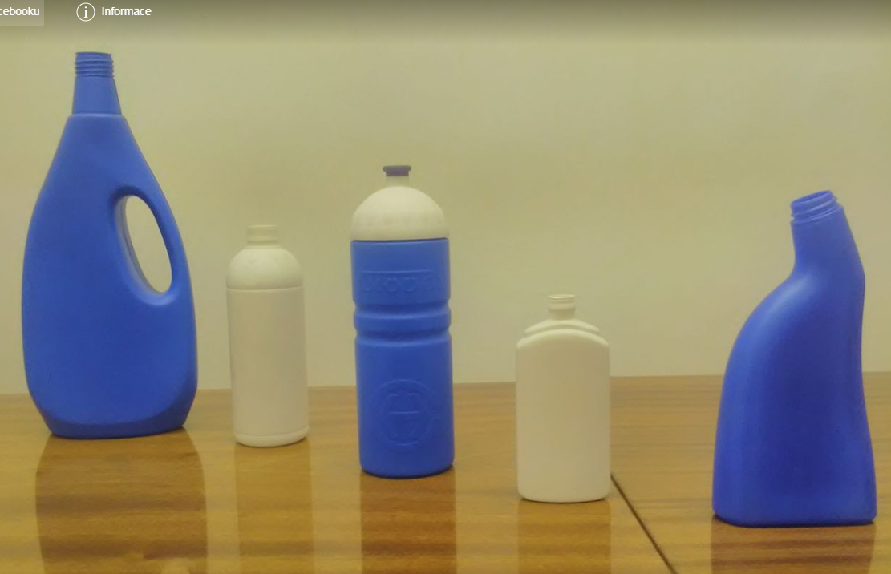
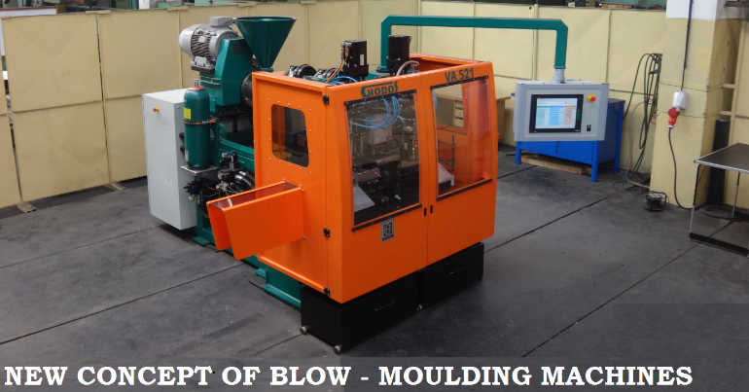
Předpoklady pro úspěch IV
Popis současné situace
Analýza potřeby
Vyhledání konkrétních uzlových bodů – TVORBA ZADÁNÍ
Aktivní spolupráce při realizaci IV (váš zájem)
Osobní kontakt
Průběžné hodnocení projektu
Vyhodnocení
Udržitelnost

